Slide 1


Знакомство с инструкцией по технике безопасности
Преподаватель: Шакенов Калижан Бахытжанович, Ph.D., ассоц. проф. кафедры «Энергетика» k.shakenov@satbayev.university

Slide 2
Содержание
Диапазоны напряжения
Причины несчастных случаев
Воздействие тока на человеческое тело
Меры при поражении электрическим током
Средства защиты

Slide 3
По завершению урока Вы будете знать:
Основные термины и нормы техники безопасности
Причины несчастных случаев
Меры обеспечения электробезопасности

Slide 4
Диапазоны напряжения
Диапазоны напряжения |  | Значение напряжения Un
 |  | Переменное | Постоянное
Очень низкое напряжение | ОНН | Un ≤ 50 В | Un ≤ 120 В
Низкое напряжение НН | НН A | 50 В < Un ≤ 500 В | 120 В < Un ≤ 750 В
 | НН Б | 500 В < Un ≤ 1 000 В | 750 В < Un ≤ 1 500 В
Высокое напряжение ВН | ВН A | 1 000 В < Un ≤ 50 000 В | 1 500 В < Un ≤ 75 000 В
 | ВН Б | Un > 50 000 В | Un > 75 000 В

Slide 5
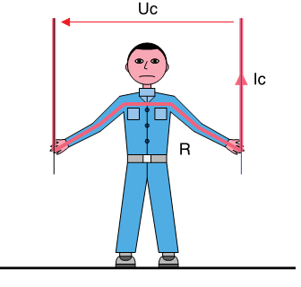
Условия при которых может иметь место несчастный случай
- Цепь под напряжением.
- Человек в контакте через разные две точки своего тела с токоведущими частями.
- Замыкание электрической цепи.

Slide 6
Основные факторы, которые приводят к несчастному случаю
Неправильная или опасная процедура.
Незнание рисков.
Неполное применение процедур.
Недостаточное обучение.
Состояние инструментов.
Состояние пола.

Slide 7
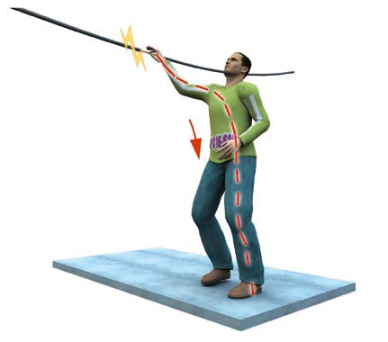
Прямой контакт
Контакт человека с одной частью установки, которая находится под напряжением.

Slide 8
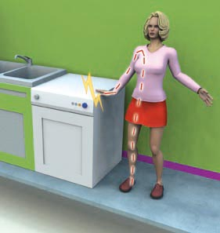
Непрямой контакт
Контакт человека с массой, которая случайно оказалась под напряжением из-за неисправности изоляции.

Slide 9
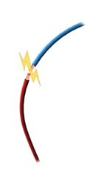
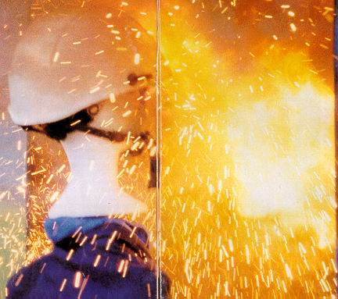
Короткое замыкание
Резкий рост тока в цепи в результате замыкания между двумя проводниками с различными значениями потенциалов.

Slide 10
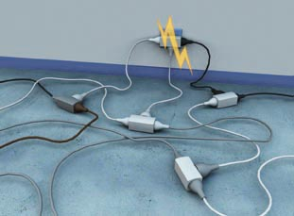
Перегрузка
Ток, превышающий номинальный установленный.

Slide 11
Воздействие тока на человеческое тело
Поражение электрическим током
Физиопатологическое воздействие при прохождении электрического тока через тело человека.
Электризация
Название для различных физиологических или физиопатологических симптомов, полученное в результате случайного электрического контакта независимо от его последствий.
Смерть от поражения электрического тока
Несчастный случай приводит к смертельному исходу.

Slide 12
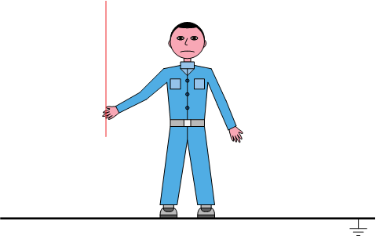
Контакт рука/нога

Slide 13
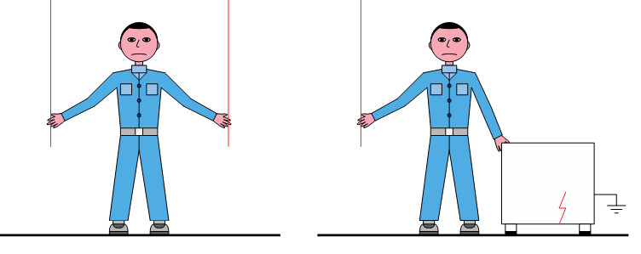
Контакт рука/рука

Slide 14
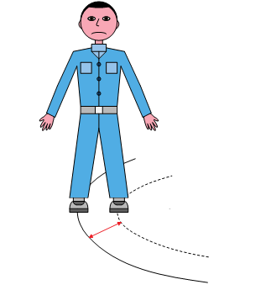
Контакт нога/нога
Шаговое напряжение
Эквипотенциальные линии
появляющиеся во время утечки тока в землю

Slide 15
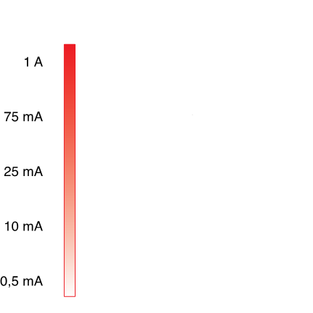
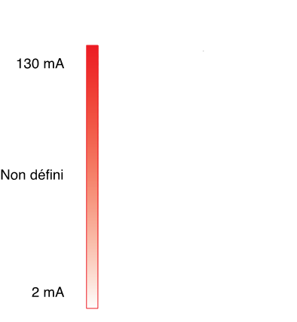
Воздействие на организм человека в зависимости от значения тока
Переменный ток
Постоянный ток
Порог
сердечной аритмии
Остановка сердца
Порог необратимой
сердечной фибрилляции
Порог тетанизации
дыхательных мышц
Порог тетанизации
общих мыщц
Порог не отпускающего тока
Мышечное сокращение
Порог восприятия
Очень слабое ощущение
Порог восприятия

Slide 16
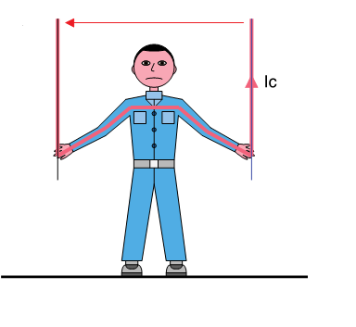
Пример …
Человек изолированный от пола входит в контакт между фазой и нейтралью сети (прямой контакт).
Ic = 0,23 A, то есть 230 мA
Риск фибрилляции желудочков.

Slide 17
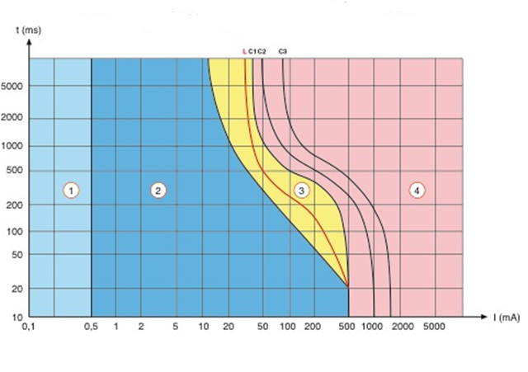
t = f(Ic)
Зона времени/тока воздействия переменного тока
(15 - 50 Гц) на людей
Зона 1 : Никакой реакции.
Зона 2 : Нет опасности физиопатологического воздействия.
Зона 3 : Не смертельное физиопатологическое воздействие, обычно обратимое.
Зона 4 : Возможная фибрилляция желудочков.
Характеристика L : Безопасная зона на которой основываются правила NF C 15-100.

Slide 18
Помощь при несчастном случае в следствии поражения током
Защитить
Избавить пострадавщего от воздействия тока обесточиванием.
Если выключение напряжения спасателем невозможно, предупредить распределительную электростанцию.
Всякое неосторожное вмешательство спасателя приводит риску его же к несчастному случаю.
Помощь
Приступить к экстренной реанимации.
Предупредить
Предупредить службы специализированной помощи.
Никогда не прекращайте оказание помощи до прибытия специализированной службы помощи.

Slide 19
Меры по безопасности от прямых контактов
Изолирование активных частей.
Превентивная защита через использование барьеров, конвертов, закрытых коробок.
Отдаление (безопасные дистанции).
Использование безопасного очень низкого напряжения (БОНН).
- Использование дифференциальных устройств высокой чувствительности (дополнительная мера).

Slide 20
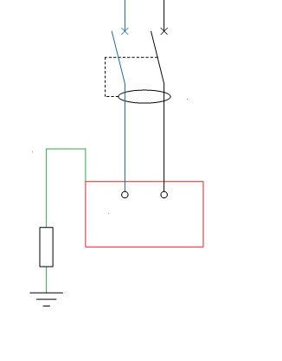
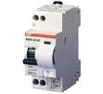
Дифференциальное устройство
Дифференциальное устройство обеспечивает следующие функции:
N
Ph
Q
- измерение значение тока утечки.
I∆n
- сравнение этого значения с исходным значением (I∆n).
PE
- принуждение к срабатыванию устройства отключения (переключатель или автомат).
Рецептор
Ru
Тестовая кнопка позволяет вызвать исскуственную неисправность для проверки правильной работы электромеханической системы

Slide 21
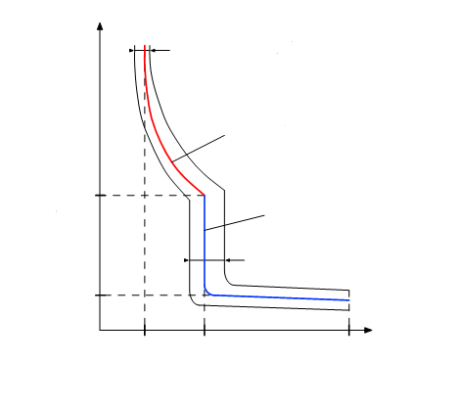
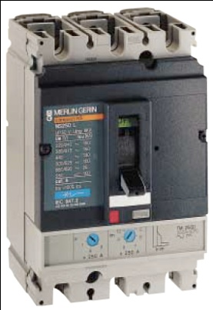
Автоматы с магнитным и тепловым расцепителями
Автоматы оборудованы:
время (s)
Диапазон работы
теплового расцепителя
- Тепловыми расцепителями, которые защищают установку против слабых перегрузок.
Тепловой расцепитель
- Магнитными расцепителями, которые защищают установку против больших перегрузок и коротких замыканий.
0,5 - 5 сек
(согласно
устройствам)
Магнитный расцепитель
Диапазон работы
магнитного расцепителя
15 - 25 мсек.
(для устройств
не замедленного действия)
I (A)
Ir
Im
Icu

